Slide 1
HOẠT ĐỘNG ÂM NHẠC
Chủ đề: Bản thân
Đề tài:Nội dung trọng tâm:DH: Mời bạn ăn
Nội dung kết hơp:NH: Tôi bị ốm
TC: Tai ai tinh
Đối tượng: Mẫu giáo lớn (5-6 tuổi)
Thời gian: 30-35 phút
Người thực hiện: Nguyễn Thị Liên Hương

Slide 2
DẠY HÁT:
Mời bạn ăn

Slide 6
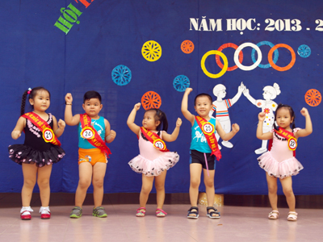

Slide 8
NGHE HÁT:
“Năm ngón tay ngoan”

Slide 9
NGHE HÁT:
“Năm ngón tay ngoan”

Slide 10
TRÒ CHƠI: Tai ai tinh

Slide 11
TRÒ CHƠI: Tai ai tinh

Slide 12
TRÒ CHƠI: Tai ai tinh

Slide 13
TRÒ CHƠI: Tai ai tinh

Slide 14
TRÒ CHƠI: Tai ai tinh

Slide 15
TRÒ CHƠI: Tai ai tinh

